Slide 1
○ | 의사결정
○ | 지시사항
● | 정보전달
제안센터 현업공모 제안서
판재사업본부 화성정비팀

Slide 2
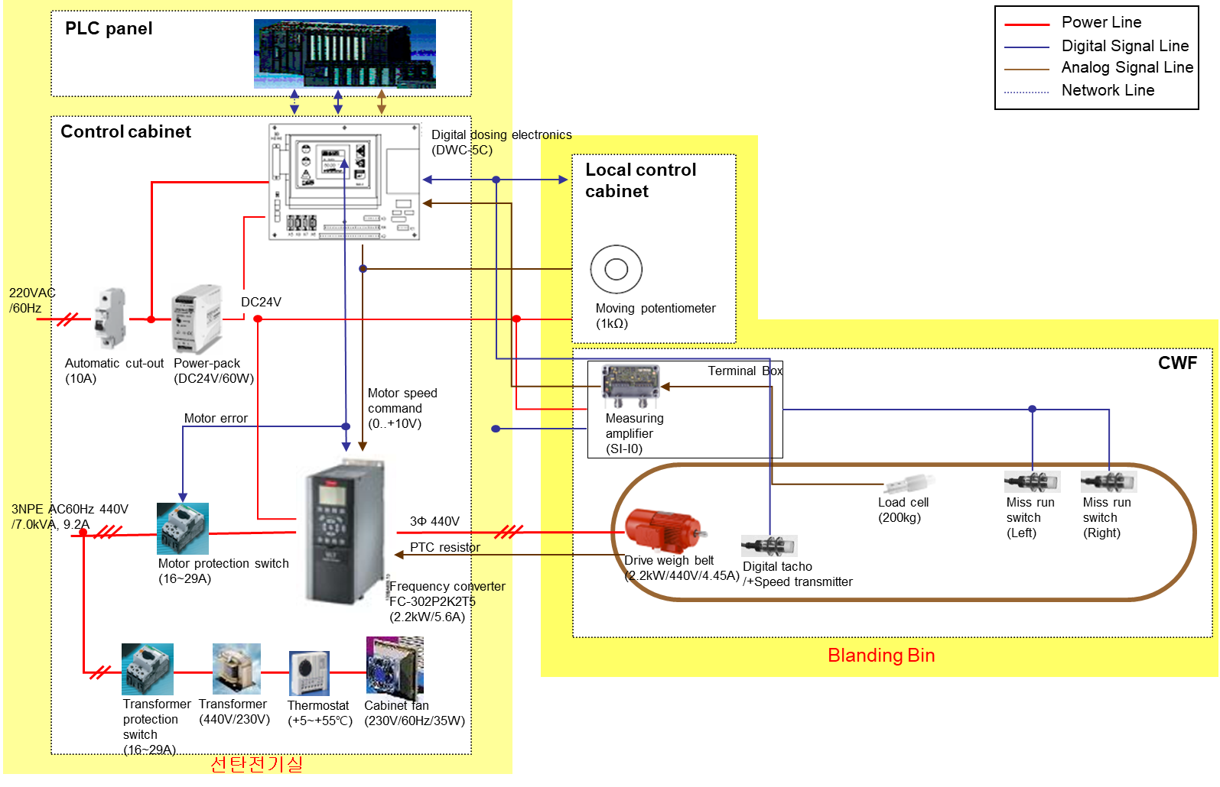
▣ 제안센터 현업공모 제안서
품 명 | CWF(정량 불출 장치) 판넬 |  |  | 담당자 | 정시영
공 장 | 코크스 | 설 비 | 블렌딩빈 | 용 도 | 원료탄 정량불출
개 요
▣ CWF(정량 불출 장치)
국산화 판넬
※ 불출량 = 원료탄 중량 (kg/m) x 벨트컨베이어 속도(m/s)
측정된 공급량(PV)과 설정치(SV)를 비교를 통해 Vibrator Feeder의 속도를 제어하여 원료탄 정량 불출

Slide 3
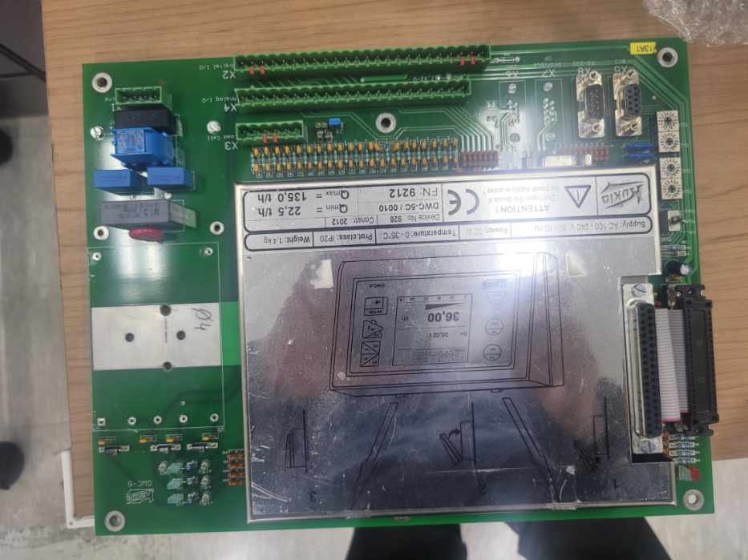
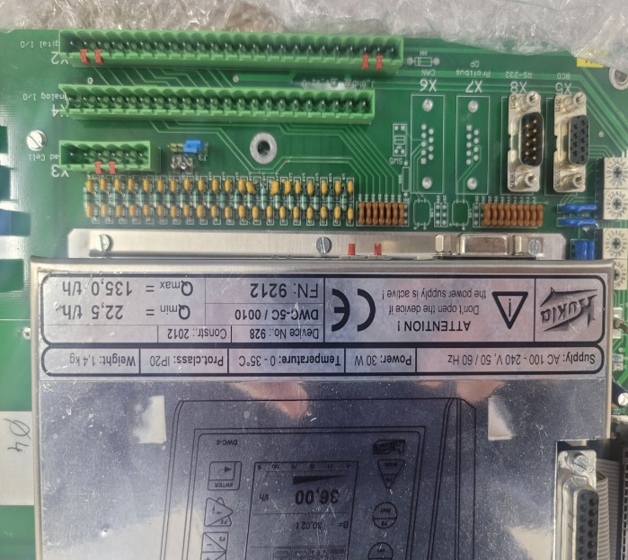
▣ 제안센터 현업공모 제안서
현상 및 문제점 | ● 현상 : 컨트롤 판넬 내부 디지털제어보드 잦은 고장에 따른 CWF 작동 불가 ● 문제점 ① 기존품 자재비 지속 상승 (디지털제어보드 현 단가 : 약 15,500천원) ② 기존품 수리 불가 (수리 입고 후 사용시 재고장 발생) ③ 납기 약 6개월 소요 (제조사 : Kukla, 오스트리아) ④ 발주 후 입고 불가 경우 발생 (제조사의 납품기한 장기연장 및 발주사 자재수급 불확실)
< 디지털 제어보드 >

Slide 4
▣ 제안센터 현업공모 제안서
개발 내용 | ● 목표 : 기존 KUKLA CWF 제어 가능한 컨트롤 판넬 기술 개발 및 설치 적용 (코크스 원료탄 12종에 대해 정량불출 정상조업 가능 조건) ● 항목 및 조건
테스트 수량 | 1 Set | 연간예상소요량 | 14 Set | 테스트기간 | 개발 시작 후 6개월
기대효과 | ① CWF 고장 시 신속 조치 ② CWF 유지보수 비용 절감 ③ CWF 본체 국산화 연계 ④ 타 공장 국산화 수평 전개
 | 합격 조건
① | Setting Value 대비 Actual Value 허용오차 ±2% 넘지 않을 것 → 연속 3회(10초 주기로 연속 3회, 30초) 발생시 설비 정지
② | 판넬 제작 상태(도면 비교), I/O Test, 컨트롤보드 내 전장품 고장 없을 것
항 목 | 1단계) 입고후 판넬 검수 | 2단계) 설비 동작 점검 | 3단계) 사용성 평가
내 용 | 전장품 제조사 점검 도면 대비 특이사항 확인 | 판넬 설치 상태 점검 CWF 동작 점검 | 테스트품 적용 후 지속 사용 테스트 (기간 : 3개월)
합격 조건 | 검수 Spec | 정상 동작 | 사용 중 제품 이상 트러블 미 발생

